Slide 1

SecuPulse
Automatiser la visibilité sur la sécurité du SI
Un tableau de bord qui répond en une exécution à la question : « où en est ma sécurité, maintenant ? »
Proposition de projet — Omar Benmansour
Alternance Cybersécurité & Infrastructure

Slide 2




Le constat
Construire un SI, c'est avancer sans tableau de bord sécurité
Comptes Active Directory
Réseau
Comptes dormants, admins trop nombreux, mots de passe sans expiration — invisibles sans audit manuel.
Services à risque exposés (RDP, SMB, Telnet), absence de segmentation : on ne le voit qu'en cherchant.
Postes & serveurs
Sauvegardes
Machines non patchées, sans antivirus, non chiffrées : aucune vue d'ensemble consolidée.
Règle 3-2-1 incomplète, restaurations jamais testées : un risque qui ne se voit pas.
Faire ce tour à la main prend des heures — et l'info est périmée le lendemain.

Slide 3

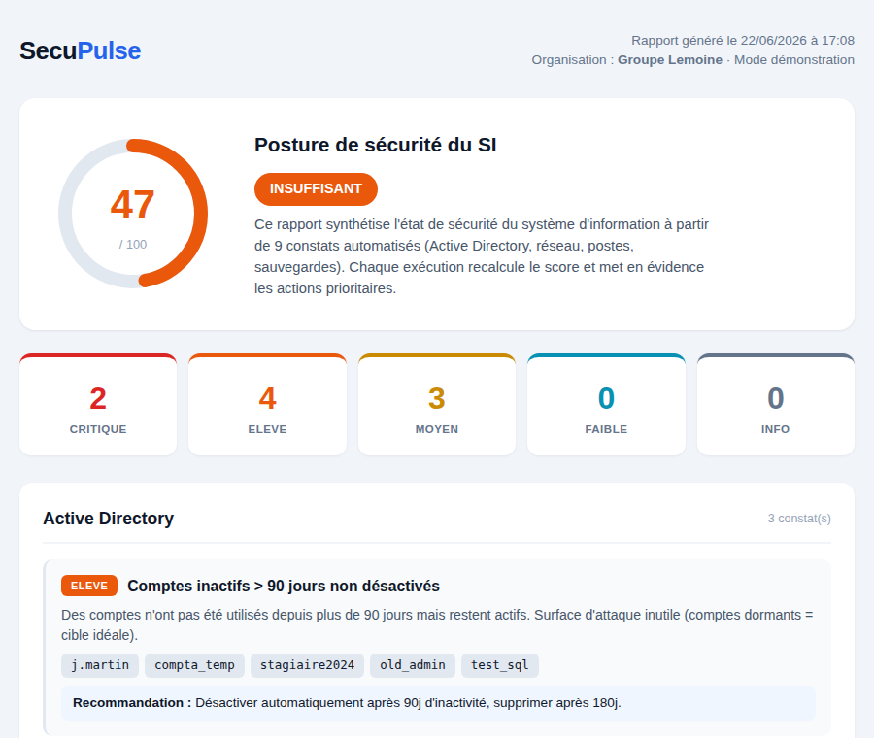



La proposition
Un score de posture, recalculé à chaque exécution
1. Collecte automatique
Le script interroge l'AD, le réseau, les postes et les sauvegardes.
2. Score sur 100
Chaque faille est notée par sévérité et pondérée en un score global lisible.
3. Rapport actionnable
Constats classés par catégorie, chacun avec sa recommandation concrète.
4. Exécution planifiée
Lancé chaque lundi : la posture est toujours à jour, sans effort.
Rapport HTML généré automatiquement

Slide 4
Démonstration
Exemple de sortie sur un SI en construction
2
4
3
47
CRITIQUE
ÉLEVÉ
MOYEN
/ 100
9 constats analysés
Chaque constat est accompagné d'une recommandation directement applicable (ex : désactiver les comptes inactifs > 90 j, fermer Telnet, appliquer la règle 3-2-1).
INSUFFISANT
Un score bas n'est pas un échec : c'est une feuille de route priorisée.

Slide 5



La valeur pour la DSI
Pensé pour un SI en cours de construction
Visibilité immédiate
Gain de temps
Une vue chiffrée de la sécurité à tout moment, sans audit externe coûteux.
Ce qui prenait des heures de vérification manuelle devient une exécution automatique.
Priorisation claire
Évolutif vers l'IA
Les actions sont triées par criticité : on sait par quoi commencer.
Base idéale pour ajouter détection d'anomalies, historisation et alerting intelligent.

Slide 6
Et ensuite ?
Un prototype prêt, une trajectoire claire
Aujourd'hui
Prototype fonctionnel en Python, rapport HTML, publié sur GitHub.
Court terme
Branchement réel : AD (PowerShell), réseau (Nmap), postes (Intune).
Moyen terme
Historisation du score, envoi automatique par mail, export PDF.
Cible
Détection d'anomalies et alerting intelligent, intégration au SIEM.
Démonstration en direct possible sur mon lab : 30 VMs, Active Directory, pfSense, Wazuh.

